Slide 1
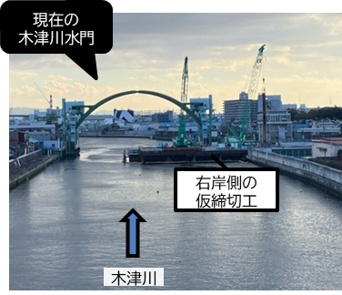
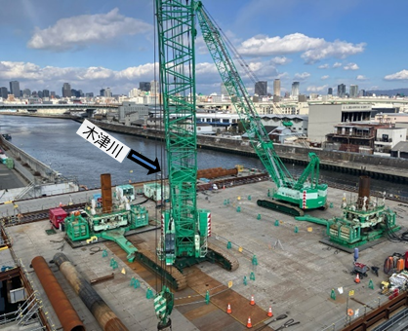
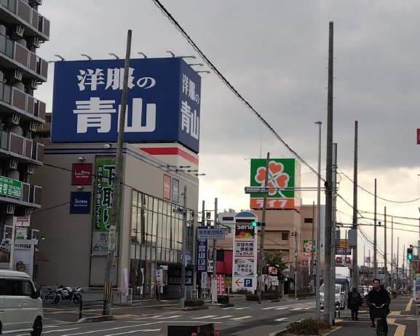
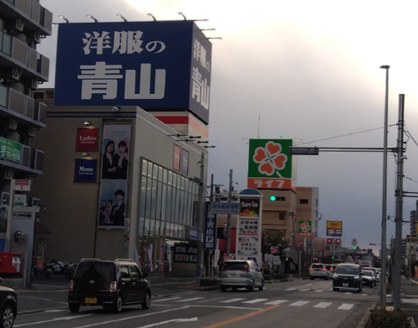
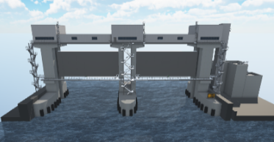
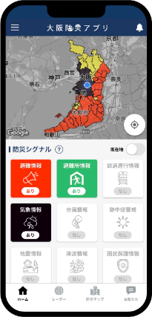
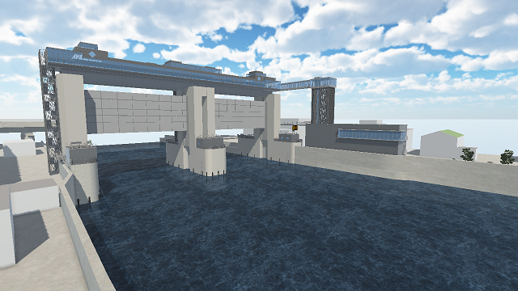
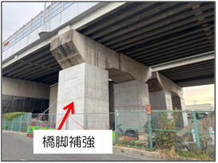

新・大阪府地震防災アクションプラン～令和６年度の進捗結果＜まとめ＞～
新・大阪府地震防災アクションプランについて
各アクションの分類について
令和６年度の各アクションの評価結果(単年度評価)
➢同プランは、平成23年3月に未曾有の被害をもたらした東日本大震災の
教訓などから、南海トラフ巨大地震の被害想定に対応する新たなハード・
ソフト対策の強化に取り組むため、平成27年に令和6年度までの10年間
の計画として策定。(次期アクションプランについて、地震被害想定を踏まえた
ものとするため、計画期間を令和8年度まで延伸）
➢さらに、平成30年度大阪北部地震、台風第21号、令和元年度台風
第19号、令和６年能登半島地震などの度重なる災害からの教訓により、
各アクションのさらなる取組強化や、これらの災害より顕在化した課題に対応
するため、新たなアクションを策定するなど、大阪府の災害対応力を強化。
➢各アクション（100アクション）については毎年度、進捗状況や目標達成
度の評価を行い、その見直し・改善をすることで着実にプランを推進。
具体的数値目標があるもの
数値目標が設定できないもの
➢各アクションの評価は、取組み内容の進捗・達成状況などについて、
関係部局による進捗管理(PDCA)シートの精査とともに、ヒアリング等
を実施し、総合的に判断。
各アクションの進捗状況評価
大阪府自ら
取り組む
アクション
＜１５アクション＞
Ⅰ 府のハード施策として推進しているもの
例）防潮堤の津波浸水対策
水門の耐震化の推進
ため池防災・減災の推進 など
＜4６アクション＞
Ⅱ 府のソフト施策として推進しているもの
例）大阪880万人訓練の充実
災害医療体制の整備
帰宅困難者対策の確立 など
＜９アクション＞
Ⅲ 市町村・民間団体のハード施策を
支援することで促進を図るもの
例）民間建築物の耐震化
鉄道施設の防災対策 など
① 概ね計画どおりに進んでいるアクション
市町村・民間
団体の取組みを
支援する
アクション
＜３０アクション＞
Ⅳ 市町村・民間団体のソフト施策を支援
することで促進を図るもの
例）地下空間対策の促進
災害廃棄物の適正処理 など
100アクション
② 計画どおりに進んでいないアクション
０ アクション
主なアクションの進捗状況
アクション
広域緊急交通路等の通行機能確保
【都市整備部】
アクション
防災情報の収集・伝達機能の充実
【危機管理室】
２
アクション
水門の耐震化等の推進 【都市整備部】
46
31
【重点】
【重点】
【重点】
防災DX・新技術の活用検討
アクションの内容
アクションの内容
＜無電柱化の推進＞
アクションの内容
➢老朽化が進んでいる三大水門（安治川水門、尻無川水門、木津川水門）を
高潮対策に加え、南海トラフ巨大地震による津波にも対応できる水門として更新。
➢平成30年台風21号では、暴風により多くの電柱が倒壊し、車両や歩行者が通行できなくなる事態が生じた。災害時の救急活動、物資輸送を円滑に行うためには、救急車両の通行する道路確保が重要となるため、大阪府無電柱化推進計画に基づき、無電柱化の推進に取り組む。
防災情報を迅速かつ的確に収集し、初動期における応急対策を適切に行うため、大阪府防災情報システムを運用するとともに、機能の充実を図る
おおさか防災ネットを活用するとともに、SNS等の府民からの情報の活用方策を検討する等、情報収集手段の多重化に取り組む。
災害時の行政間、住民等への情報発信方法の検討や見せ方の改善を行う。
R６年度実績
➢木津川水門の更新工事を推進（R４年度～）
R６年度実績
➢安治川水門の更新工事に着手（R６年度）
➢広域緊急交通路に指定された路線、区間のうち、「大阪府無電柱化推進計画」に基づき、令和６年度までに21.4㎞の区間で無電柱化を実現。
R６年度実績
木津川新水門の工事状況
大阪府防災情報システム
国の新総合防災情報システム（SOBO-WEB）と連携。
大阪防災アプリ
令和６年度末で約２８万件のダウンロード件数を突破。
来阪者に対する防災情報の提供を強化するため、観光アプリ「Discover
OSAKA」との連携を開始。
通信がつながりにくい場合に備えて、大阪広域データ連携基盤（ORDEN）と
連携し、公衆無線LAN（フリーWi-Fiスポット）の表示機能を追加。
アプリの利用促進を目的として、大阪府危機管理室YouTubeチャンネルで、
利用マニュアル動画を公開。
電柱
➢令和６年度は
右岸側の仮締切工、
躯体基礎工を施工が完了
木津川新水門完成イメージ
アクションの内容
＜通行機能確保＞
大阪防災アプリの紹介
➢防災活動を支える道路ネットワークの整備を行い、災害時における緊急交通路の多重性、代替路の確保や防災拠点アクセス等の向上、府県間連携の強化を図る。
差し迫った危険等をプッシュ通知でお知らせ
府内どこでも自分がいる場所の防災情報を受け取り
発令中の情報をレベルに応じてわかりやすくカラー表示
英語、中国語（簡体字・繁体字）、韓国・朝鮮語、やさしい日本語にも対応
R６年度実績
➢新たな三大水門は、将来的に予測され
ている気候変動による海面上昇などを考
慮した高潮や南海トラフでの地震による津
波にも対応が可能。
安治川新水門完成イメージ
➢広域緊急交通路等の橋梁の耐震化が
計画通り完了 （R6：22橋推進）
※443橋／443橋
➢防災・減災に資する道路ネットワークの
機能強化・整備が計画通り完了
（R6：6.6㎞推進）
※41.2㎞／42.8㎞
主な提供情報
地震・津波情報
気象情報
避難所情報や避難所までの経路等
ハザードマップ等の防災マップ、鉄道やライフラインの状況、国民保護情報等
ダウンロードはこちら

Slide 2
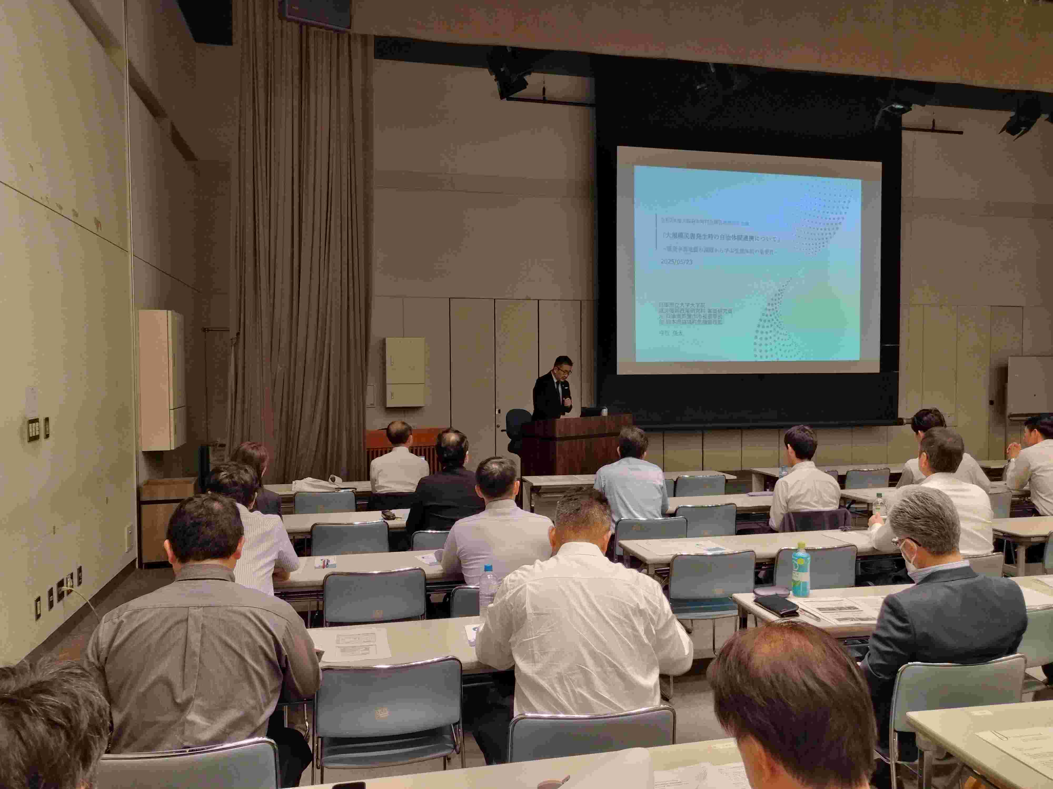
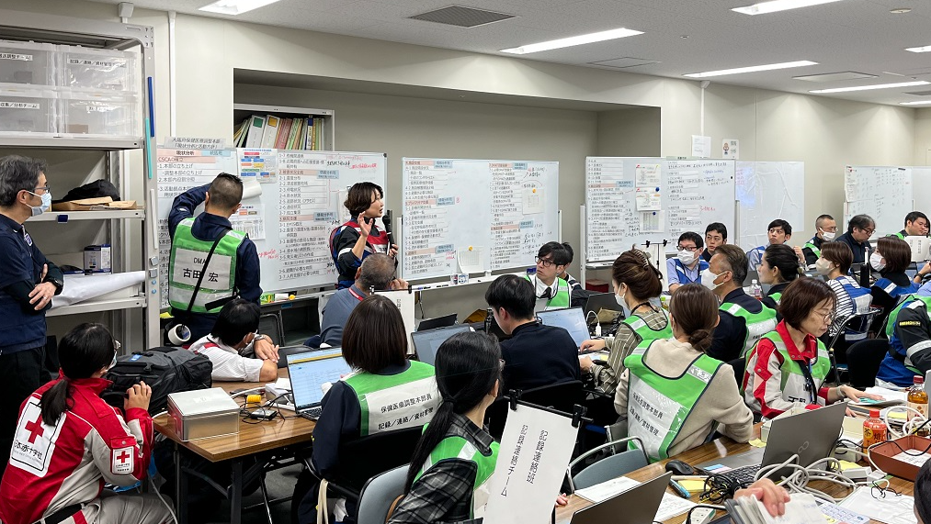
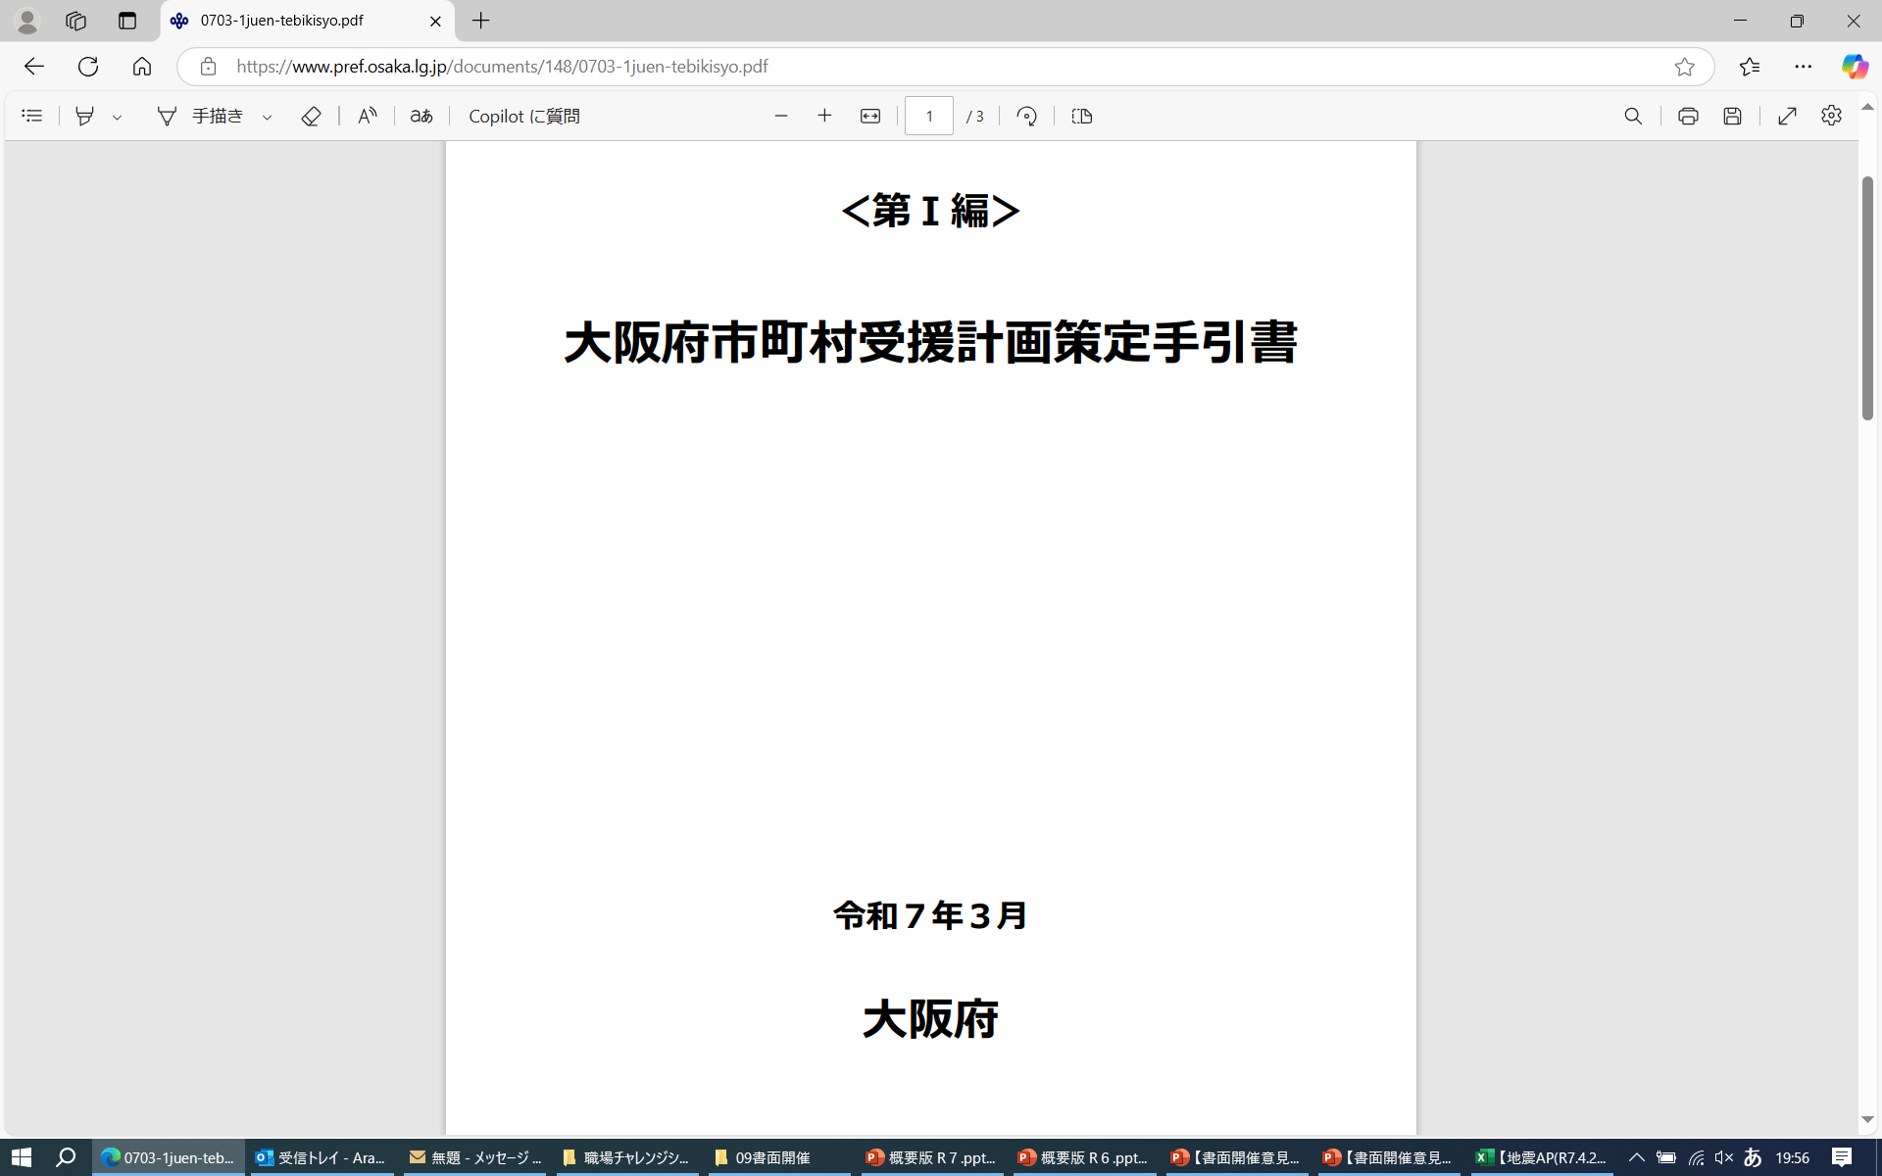
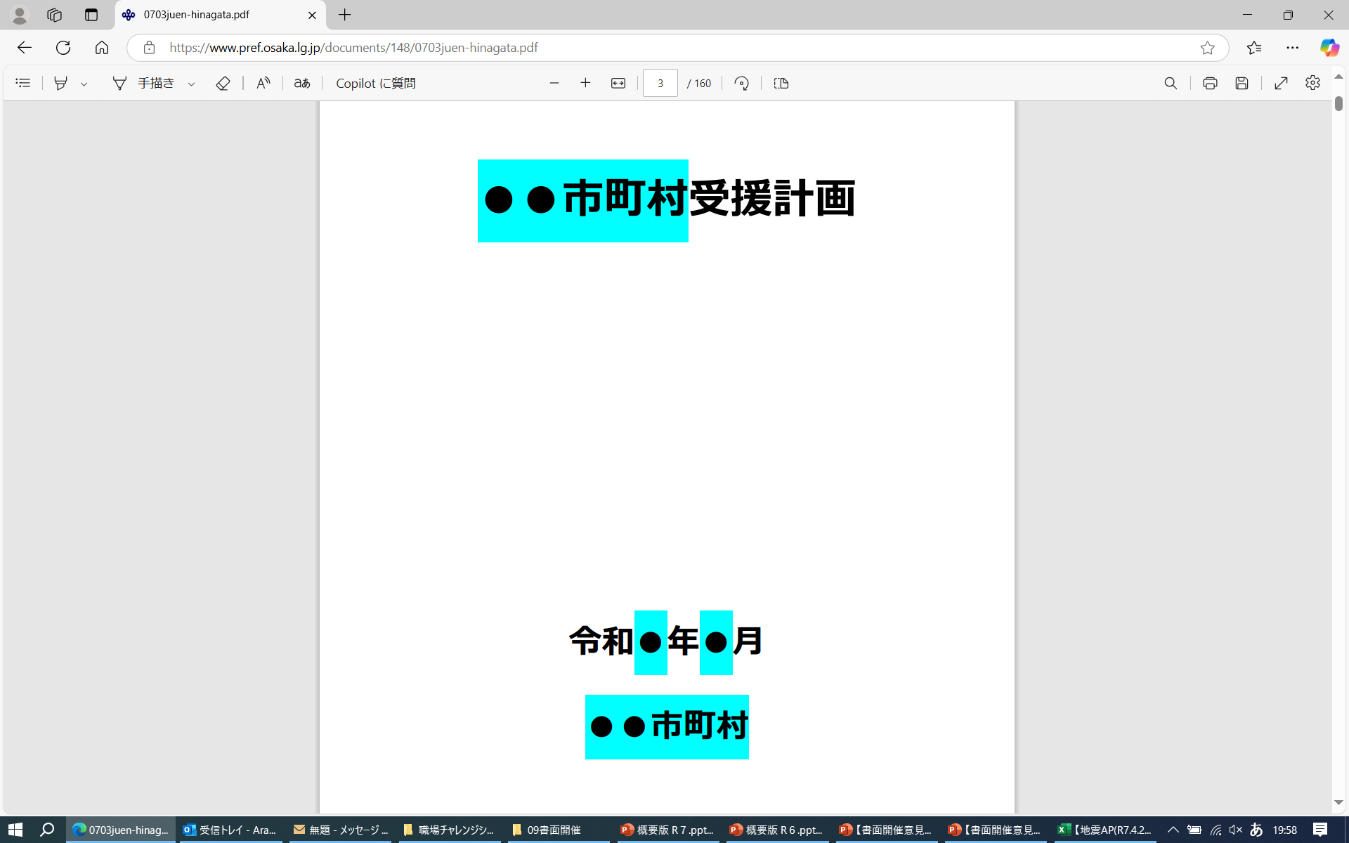
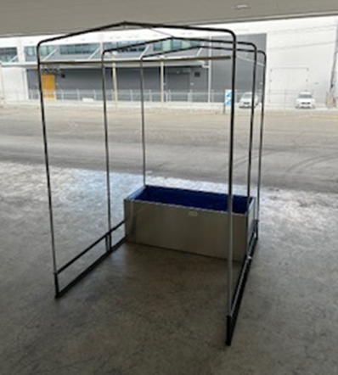
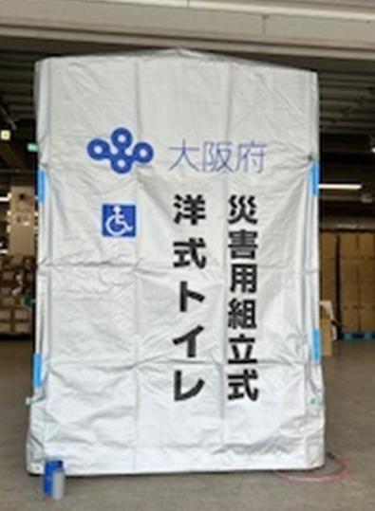
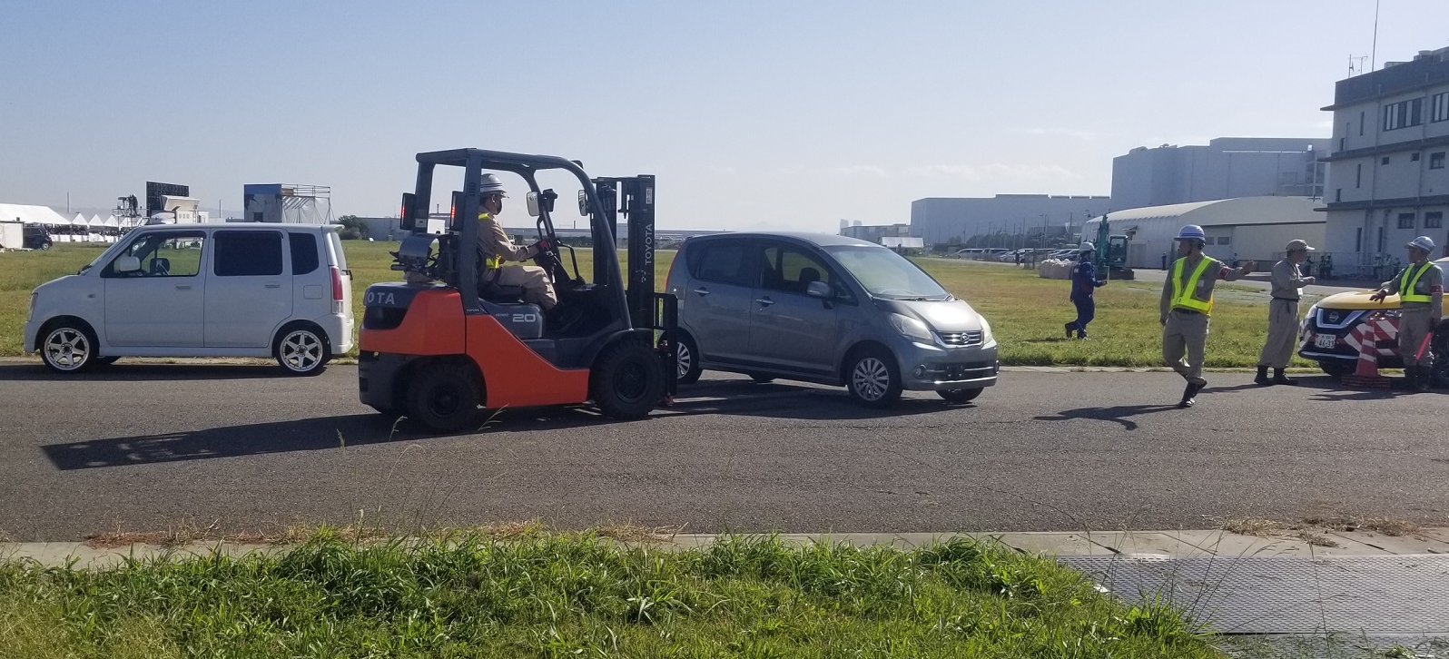
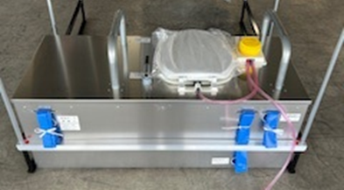
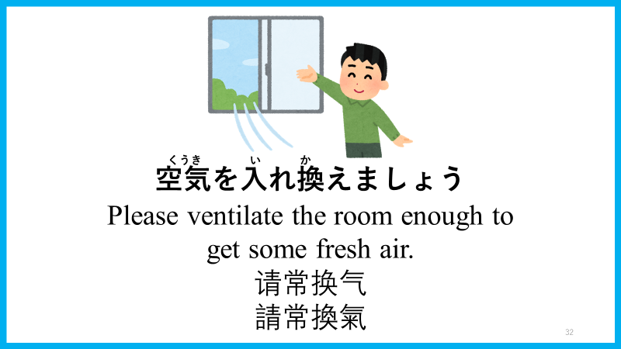
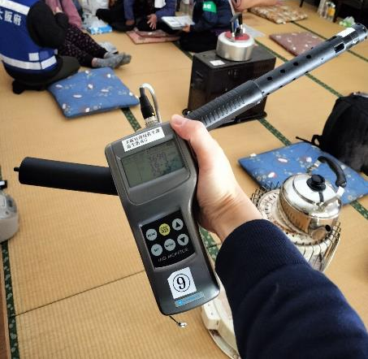
主なアクションの進捗状況
アクション
アクション
災害医療体制の整備 等（アクション35,44,52,60）【健康医療部】
49
大規模災害時における受援力の向上【危機管理室】
42
他
【重点】
【重点】
アクションの内容
アクションの内容
大規模災害時における他府県などからの人的・物的支援について、
応援受援計画を策定し、災害時における応援体制の確立を図る。
地震等、大規模災害に備えた医療体制等の整備。
R６年度実績
R６年度実績
浸水対策事業補助制度の構築。（R6実績：56病院）
災害支援ナースの派遣に関する協定を府内70医療機関と締結。
基幹管路耐震適合率の向上。（R3実績53.8％→R5実績56.1％）
関西国際空港、大阪国際空港でのSCU展開場所の確保に向け、関西エアポート㈱と協定を締結。（八尾空港含め３空港体制）
積極的医療機関等による、在宅人工呼吸器装着患者のための非常用電源の整備。(107施設＋かかりつけ医による整備5施設)
人工呼吸器等高度医療機器を使用する在宅難病患者(児)を対象とした安否確認システムの導入。
簡易版受援計画作成済みの12市町村に研修等による支援を実施。
受援計画策定済みの30市町村に受援計画に関わる訓練事例を共有。
（近畿地方DMATブロック訓練の様子）
関連アクション100 （地震災害に備えた市町村に対する支援）
【危機管理室】
（市町村との研修のようす）
アクションの内容
能登半島地震の振り返り等を踏まえた訓練・研修等（アクション42,58,60）【健康医療部】
市町村における災害対応体制強化のため、市町村の受援計画策定を支援し、応援体制を強化。
アクションの内容
R６年度実績
R６年度実績
災害対応力の向上を目的とした訓練等の実施。
中長期の災害医療や、小児周産期、透析、薬事等、
多分野の災害医療コーディネーター等の養成
府内医療機関やDMAT、関係団体、ドクターヘリ等、他機関参画の近畿地方DMATブロック訓練の実施。
大阪府DHEAT・DPAT養成研修や府・市町村の保健師を対象とした健康危機管理研修等の実施。
災害医療基礎研修や災害医療コーディネーター研修等を実施。
能登半島地震地震の振り返りを踏まえ、府の手引書・ひな型を改訂し、市町村へ周知。（市町村の計画更新支援）
（府の手引書）
（ひな型）
アクション
アクション
54
避難所の確保と運営体制の確立【危機管理室・健康医療部】
48
迅速な道路啓開の実施【都市整備部】
【重点】
【重点】
アクションの内容
アクションの内容
スムーズな避難誘導や避難者のQOL（寝る、食べる、トイレ）確保等に向け、避難所運営マニュアル作成指針を各市町村に提示。今後、各市町村において同指針を参考に地域の実情に即した「避難所運用マニュアル」が早期に策定されるよう働きかける。
人命救助や支援物資搬入等を円滑に行えるよう、迅速な道路啓開による通行機能確保に向け、関係機関と連携した訓練の実施とその検証を行い、道路啓開体制等の充実を図る。
R６年度実績
大規模津波防災総合訓練（R6.11.4）
R６年度実績
大阪府域道路啓開協議会において、「大阪府域道路啓開計画」の改定を実施。
大規模津波防災総合訓練（国、地方公共団体、公共機関、自衛隊、民間事業者等）において道路啓開訓練
（放置車両の撤去）を実施。
能登半島地震の振り返りを踏まえて「避難所運営マニュアル作成指針」を改定し、市町村にも改定を依頼。
災害用組立式洋式水洗トイレを500基導入し避難所のQOL向上に取り組んだ。
能登半島地震への被災地支援等の経験を踏まえ、避難所の環境衛生向上を図るため、「避難所における環境衛生対策ガイド」を改定し、市町村へ情報提供するとともに、大阪府ホームページに掲載した。
関連アクション50 （食料や燃料等の備蓄及び集配体制の強化）
【危機管理室】
アクションの内容
R６年度実績
集配体制について避難所を運営する市町村等と十分協議し、
各地域レベルでのニーズ把握、調達、配送などのシステムを概成。
北部・中部・南部拠点を使用した配送ルートの検証を市町村と実施し、実効性を確認。
大阪府トラック協会と物資搬送等の訓練および意見交換を実施。
（避難所用貼り紙例）
（空気環境測定の様子）
アクション
応急仮設住宅の早期供給体制の整備【危機管理室・都市整備部】
R６年度実績
77
【重点】
アクションの内容
現地確認チェックリストを用いた現地確認訓練を実施。
大阪府地震・津波災害対策訓練において、協定締結団体および府内43市町村と連携した情報伝達訓練を実施。
被災者が恒久住宅に移行するまでに必要と見込まれる応急仮設住宅について、「建設型仮設住宅」として市町村と連携した建設候補地の確保を行うとともに、民間団体との連携強化により、民間住宅の借り上げ等による「借上型仮設住宅」も行うことで、速やかな
仮設住宅確保に向けた体制整備を行う。
大阪府における令和６年能登半島地震における被災地支援については、府HPに詳しく
掲載しております。
https://www.pref.osaka.lg.jp/shobobosai/r6_noto_hisaichshien/index.html

